Slide 1
Oceanografia Química - Práticas
Aula 03
Profa. Juliana Leonel
Oceanografia
Disicplina: Oceanografia Química – Práticas
Profa. Juliana Leonel

Slide 2
UFBA – IGeo -Introdução à Oceanografia
Aula 03 - Revisão de Conceitos (Cont.)
Curvas
Curva de resposta, de quantificação, analítica ou curva de calibração analítica: busca a linearidade do sinal obtido como resultante da concentração analisada no sistema analítico.

Slide 3
UFBA – IGeo -Introdução à Oceanografia
Aula 03 - Revisão de Conceitos (Cont.)
Curvas de Calibração Analitica
montagem
padrões
padronização interna

Slide 4
UFBA – IGeo -Introdução à Oceanografia
Aula 03 - Revisão de Conceitos (Cont.)
Sensibilidade, seletividade e limites de detecção e quantificação

Slide 5
UFBA – IGeo -Introdução à Oceanografia
Aula 03 - Revisão de Conceitos (Cont.)
Quantidade (concentração) a ser analisada
De que a forma a concentração do analito a ser analisada afeta a análise/validação?

Slide 6
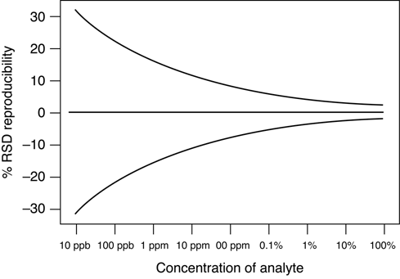
UFBA – IGeo -Introdução à Oceanografia
Aula 03 - Revisão de Conceitos (Cont.)
Trompeta de Horwitz

Slide 7
UFBA – IGeo -Introdução à Oceanografia
Aula 03 - Revisão de Conceitos (Cont.)
Trompeta de Horwitz

Slide 8
UFBA – IGeo -Introdução à Oceanografia
Aula 03 - Revisão de Conceitos (Cont.)
Qualidade Analítica
Sistema de Normas ISO (International Organization for Standartization)
ISO 8402: vocabulário de termos e base para outros textos.
ISO 9001: assegurar a conformidade às especificações

Slide 9
UFBA – IGeo -Introdução à Oceanografia
Aula 03 - Revisão de Conceitos (Cont.)
Qualidade Analítica
Sistemas BLP (Boas Práticas de Laboratório)

Slide 10
UFBA – IGeo -Introdução à Oceanografia
Aula 03 - Revisão de Conceitos (Cont.)
Controle de Qualidade
brancos (método, reagentes, campo, transporte, equipamento, etc)

Slide 11
UFBA – IGeo -Introdução à Oceanografia
Aula 03 - Revisão de Conceitos (Cont.)
Controle de Qualidade
brancos (método, reagentes, campo, transporte, equipamento, etc)
replicatas

Slide 12
UFBA – IGeo -Introdução à Oceanografia
Aula 03 - Revisão de Conceitos (Cont.)
Controle de Qualidade
brancos (método, reagentes, campo, transporte, equipamento, etc)
replicatas
material de referência

Slide 13
UFBA – IGeo -Introdução à Oceanografia
Aula 03 - Revisão de Conceitos (Cont.)
www.nist.gov
www.iaea.org

Slide 14
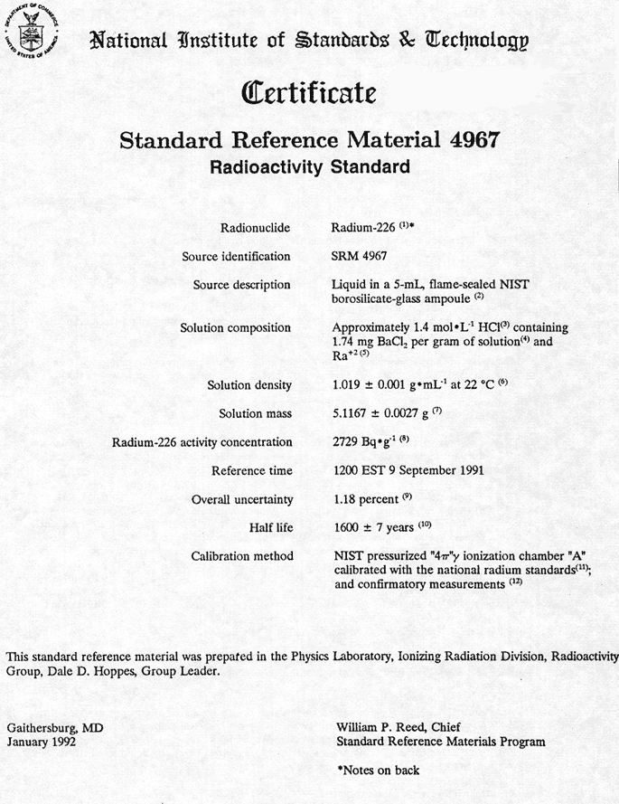
UFBA – IGeo -Introdução à Oceanografia
Aula 03 - Revisão de Conceitos (Cont.)

Slide 15
UFBA – IGeo -Introdução à Oceanografia
Aula 03 - Revisão de Conceitos (Cont.)
Controle de Qualidade
brancos (método, reagentes, campo, transporte, equipamento, etc)
replicatas
material de referência
fortificações

Slide 16
UFBA – IGeo -Introdução à Oceanografia
Aula 02 - Revisão de Conceitos
Controle de Qualidade
brancos (método, reagentes, campo, transporte, equipamento, etc)
replicatas
material de referência
fortificações
exercícios de intercalibração

Slide 17
UFBA – IGeo -Introdução à Oceanografia
Aula 03 - Revisão de Conceitos (Cont.)
DÚVIDAS???

